Slide 1


Slide 2

教學提醒
本教學簡報依據交通部、教育部112年出版之「交通安全教案手冊(修訂版)」所編製。教師使用本簡報前請先至https://tinyurl.com/mr2yr8nt下載教案手冊電子檔，了解學習活動流程，另可從連結中下載學習單電子檔，供教學運用。
本模組「自行車上路趣」為國中自行車騎士主題課程，共規畫5節課，包含：做足準備再上路(1節)、安全「感」(1節)、「交」道好運(1節)、交通LOHAS(1節)，以及交通事故處理與四大簡易急救的應用(1 節)。
模組主要以騎乘自行車的相關面向與概念作為學習目標，學習內容包含：
從青春期身心特質與用路行為間的關聯，理解自行車違規行為可能引發交通事故，並同理其他用路人的感受。
騎乘自行車可能的風險意識與危險情境感知能力，擁有自我保護的方式。
覺察路口危險狀況之問題意識、理解常見的危險情境樣態，並具備執行安全騎乘於路口的知能。
綠色運輸與樂活LOHAS 的相關知能與概念，規劃自行車的休閒型態。
交通事故之處理程序與不同傷害的處理方法。
本簡報為「第三節：『交』道好運」，教師授課前請先準備相關體驗道具：膠水、剪刀、【附件Ⅳ -6 路口情境】圖片、【附件Ⅳ -7 路口情境】道具圖卡、【附件Ⅳ -8 路口情境】題卡。
本簡報使用「微軟正黑體」，若教師無字體，請安裝後再開啟簡報，使用簡報前，請查看簡報備忘稿的提醒內容。

Slide 3
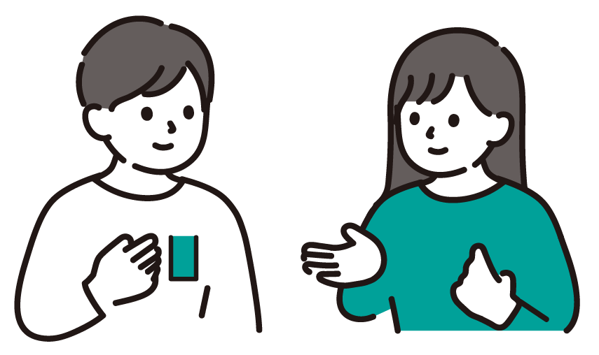
【引起動機│活動一】
交通事故最常發生在路口，
當我們騎乘自行車的時候，
路口有哪些常見的事故呢？
我們要如何安全騎乘呢？
一起來探討吧！

Slide 4

【引起動機│活動一】
路口常見的自行車交通事故
情境 | 行駛情形
 | 自行車 | 車輛
1 | 直行 | 同向直行
2 | 直行 | 同向左轉
3 | 直行 | 同向右轉
4 | 右轉 | 同向直行
5 | 右轉 | 同向右轉
6 | 左轉 | 對向直行
7 | 左轉 | 同向左轉
8 | 左轉 | 同向直行
9 | 直行 | 對向直行
10 | 直行 | 對向右轉
11 | 直行 | 對向左轉
想一想，右側的情境中，
自行車騎士是否會有危險呢？發生的機率高還是低呢？
Notes:
學生不需要太深入的討論，只憑經驗判斷發生事故的可能性高低即可。
教師可向學生預告，之後會有機會作更加深入的探討。

Slide 5
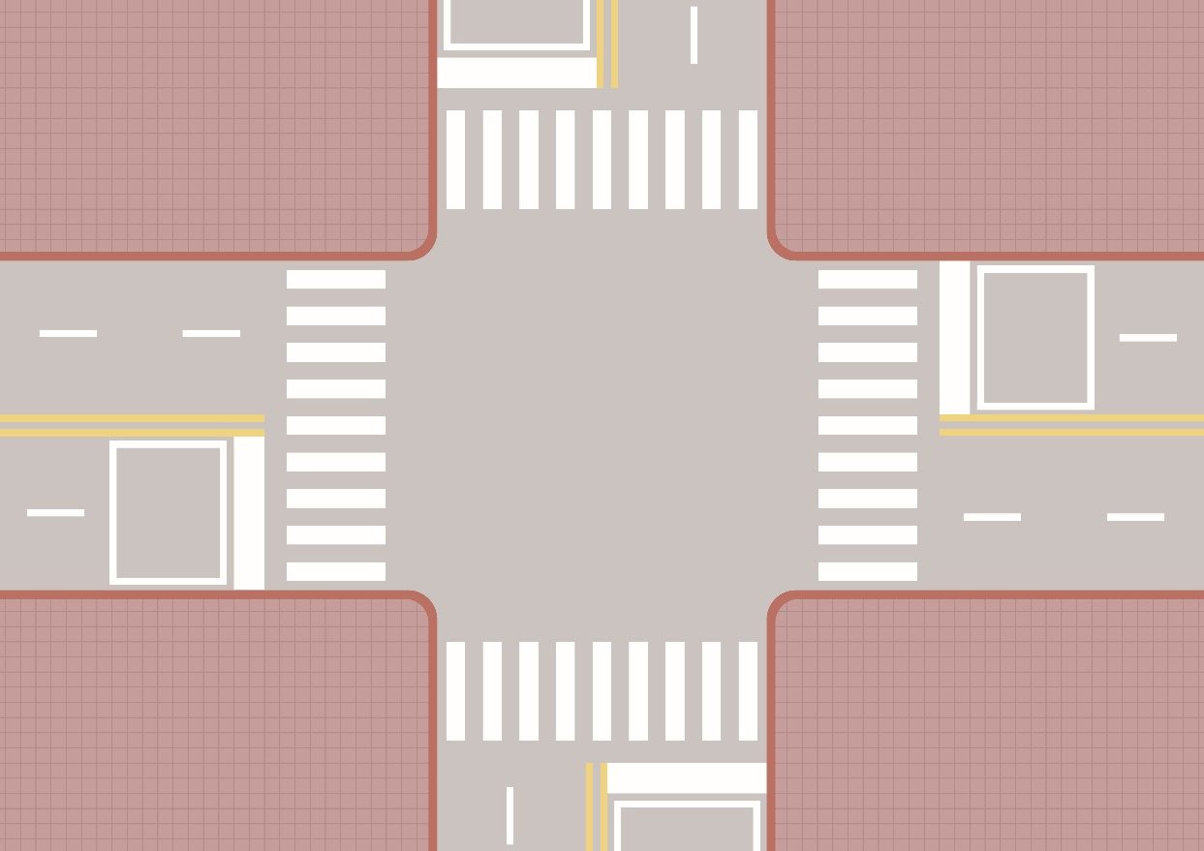


【引起動機│活動一】
情境 | 行駛情形
 | 自行車 | 車輛
1 | 直行 | 同向直行
2 | 直行 | 同向左轉
3 | 直行 | 同向右轉
4 | 右轉 | 同向直行
5 | 右轉 | 同向右轉
6 | 左轉 | 對向直行
7 | 左轉 | 同向左轉
8 | 左轉 | 同向直行
9 | 直行 | 對向直行
10 | 直行 | 對向右轉
11 | 直行 | 對向左轉
情境3：自行車直行，同向車輛右轉

Slide 6
【引起動機│活動一】
情境 | 行駛情形
 | 自行車 | 車輛
1 | 直行 | 同向直行
2 | 直行 | 同向左轉
3 | 直行 | 同向右轉
4 | 右轉 | 同向直行
5 | 右轉 | 同向右轉
6 | 左轉 | 對向直行
7 | 左轉 | 同向左轉
8 | 左轉 | 同向直行
9 | 直行 | 對向直行
10 | 直行 | 對向右轉
11 | 直行 | 對向左轉
情境6：自行車左轉，對向車輛直行

Slide 7
【引起動機│活動一】
情境 | 行駛情形
 | 自行車 | 車輛
1 | 直行 | 同向直行
2 | 直行 | 同向左轉
3 | 直行 | 同向右轉
4 | 右轉 | 同向直行
5 | 右轉 | 同向右轉
6 | 左轉 | 對向直行
7 | 左轉 | 同向左轉
8 | 左轉 | 同向直行
9 | 直行 | 對向直行
10 | 直行 | 對向右轉
11 | 直行 | 對向左轉
情境8：自行車左轉，同向車輛直行

Slide 8
【引起動機│活動一】
情境 | 行駛情形
 | 自行車 | 車輛
1 | 直行 | 同向直行
2 | 直行 | 同向左轉
3 | 直行 | 同向右轉
4 | 右轉 | 同向直行
5 | 右轉 | 同向右轉
6 | 左轉 | 對向直行
7 | 左轉 | 同向左轉
8 | 左轉 | 同向直行
9 | 直行 | 對向直行
10 | 直行 | 對向右轉
11 | 直行 | 對向左轉
情境11：自行車直行，對向車輛左轉

Slide 9
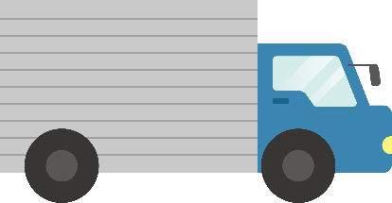
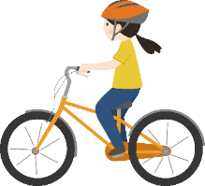



【發展活動│活動二】
你覺得車輛的種類會影響事故的狀態或類型嗎？
自行車遇到汽車
自行車遇到大貨車

Slide 10
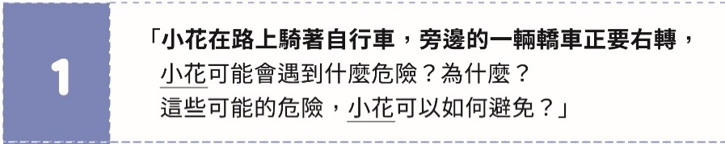
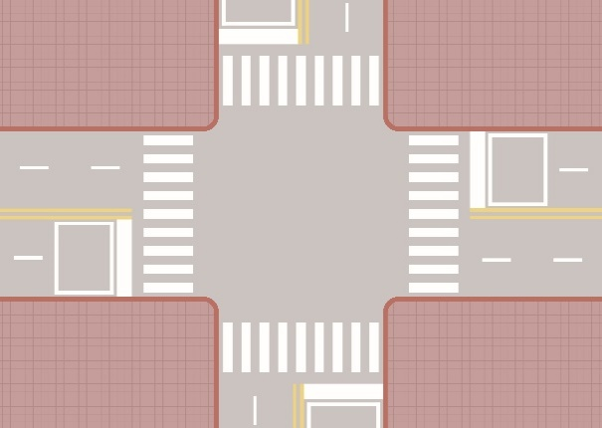
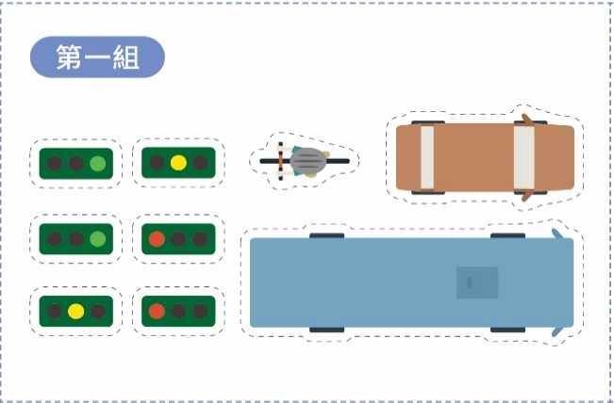
【發展活動│活動二】
「自行車路口情境探究」小組活動(1/3)
全班分為4-6組，領取3項教具。
路口情境題卡
路口情境圖片
路口情境道具圖卡
Notes:
教師事前準備以下教具給每組：
膠水、剪刀。
【附件Ⅳ -6 路口情境】圖片。
【附件Ⅳ -7 路口情境】道具圖卡。
【附件Ⅳ -8 路口情境】題卡。

Slide 11
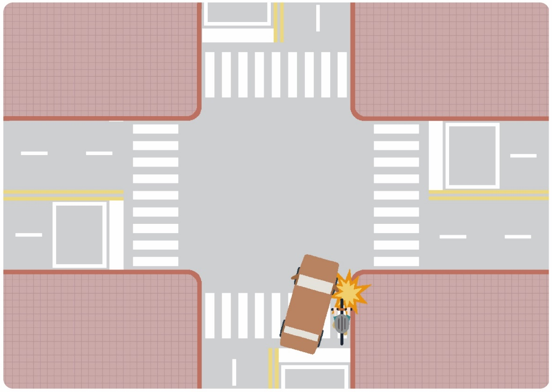
【發展活動│活動二】
「自行車路口情境探究」小組活動(2/3)
小組依照四項步驟，進行討論及撰寫。
步驟1：貼上路口情境題
1
「小花在路上騎著自行車，旁邊的一輛轎車正要右轉，小花可能會遇到什麼危險？為什麼？這些可能的危險，小花可以如何避免？
步驟2：依照情境題貼上車輛圖卡
步驟3：推估可能發生事故的原因
狀況1：汽車右轉，小花來不及反應，所以…
狀況2：⋯⋯
狀況3：⋯⋯
步驟4：預防方式
針對狀況1，我們認為小花不要急著往前騎，
可以先往左方確認一下…
針對狀況2：⋯⋯
針對狀況3：⋯⋯

Slide 12


【發展活動│活動二】
「自行車路口情境探究」小組活動(3/3)
小組以8分鐘進行討論、撰寫
完成後分享

Slide 13
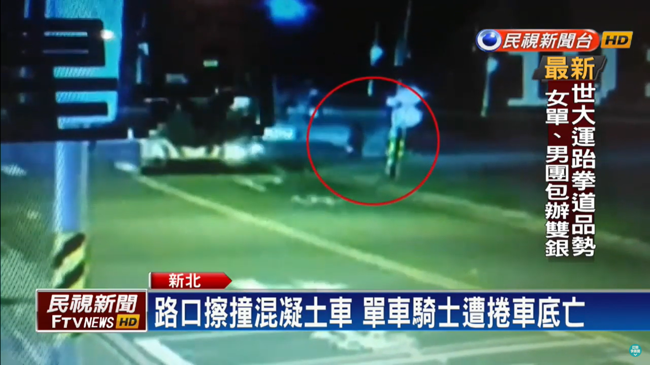
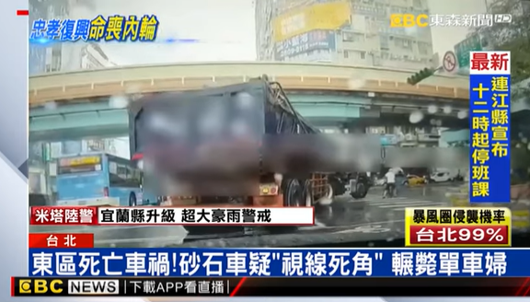
【發展活動│活動二】
2
「明明在路上騎著自行車，旁邊的一輛公車正要右轉，
明明可能會遇到什麼危險？為什麼？
這些可能的危險，明明可以如何避免？」
案例說明
點選上方播放鈕播放影片
點選上方播放鈕播放影片
Notes:
教師視教學需求點選「紅框白色箭頭」至youtube播放影片。
若超連結失效，可複製以下連結
內輪差釀禍? 單車騎士命喪混凝土車下https://youtu.be/4Wuxz891OoU
東區死亡車禍！砂石車疑「視線死角」 輾斃單車婦https://youtu.be/DC1BdaeIeeM

Slide 14


【發展活動│活動二】
重點提醒
騎士行經路口前，擺頭查看四周的車輛動向，確認沒有與其他車輛動線衝突，再繼續騎乘。
如果大型車已經在騎士前方，騎士在大型車右後方保持適當的安全距離，不要併行在大型車輛旁。
如果大型車已經在騎士前方，讓大型車先行，避免進入大型車視野死角，因右轉內輪差發生事故。

Slide 15
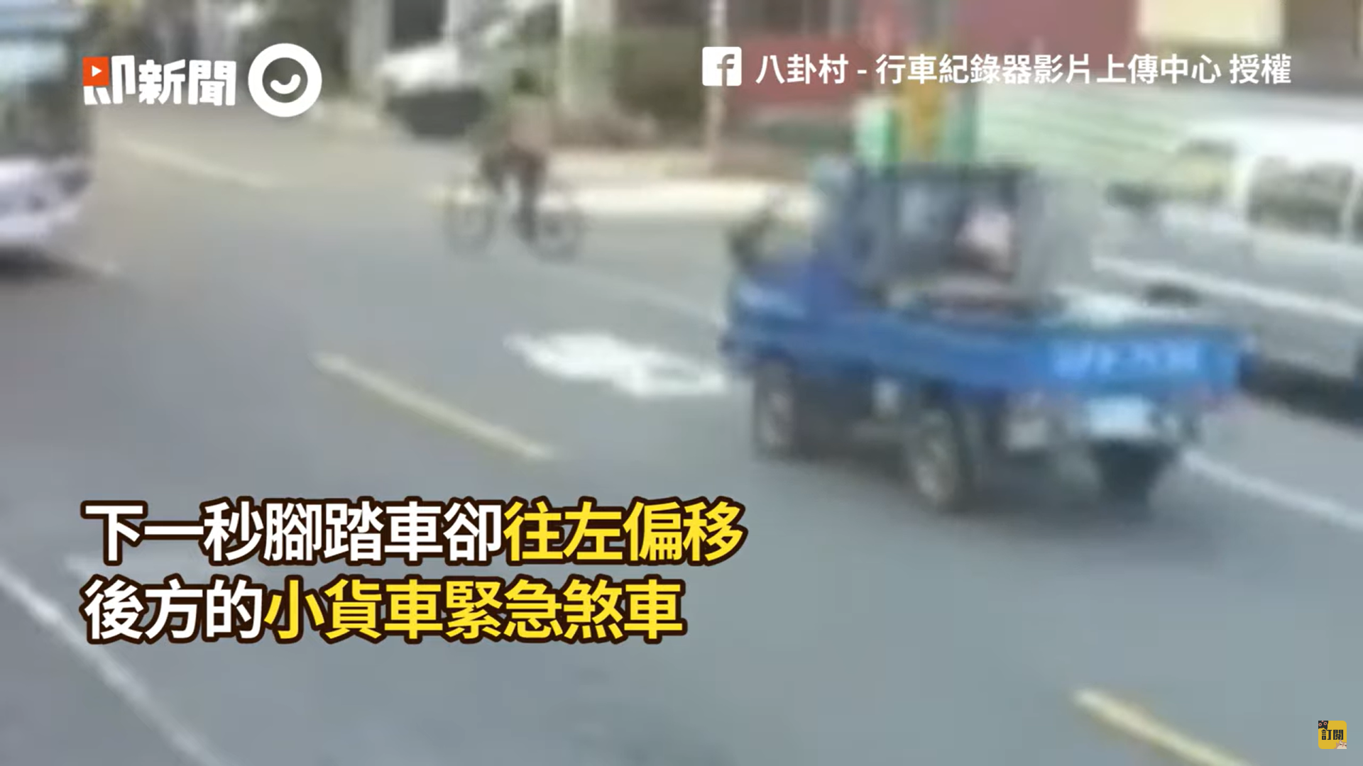
【發展活動│活動二】
5
「藹玲騎著自行車並準備左轉，旁邊一輛轎車，
藹玲可能會遇到什麼危險？為什麼？
這些可能的危險，藹玲可以如何避免？」
案例說明
點選上方播放鈕播放影片(播放至01:00)
Notes:
教師視教學需求點選「紅框白色箭頭」至youtube播放影片，播放至01:00
若超連結失效，可複製以下連結https://youtu.be/mdlV9n9TZO4

Slide 16
【發展活動│活動二】
重點提醒
騎乘自行車變換動線前，要讓自己的行為能被其他人預測，以避免其他人反應不及而撞上。
駕駛人要與前方車輛保持足夠的安全距離，當緊急狀況發生時，才有足夠的距離反應煞車。

Slide 17
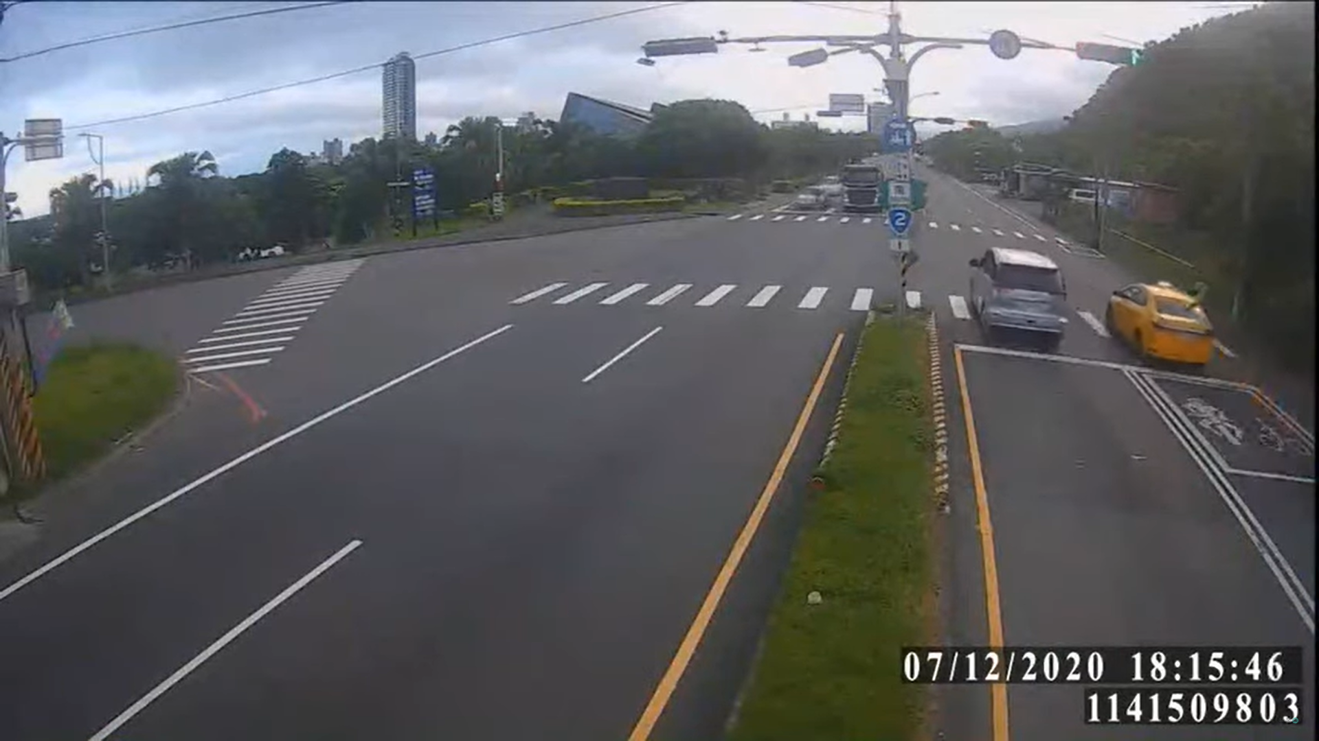
【發展活動│活動二】
6
「光華騎著自行車並準備左轉，同向一輛公車，
光華可能會遇到什麼危險？為什麼？
這些可能的危險，光華可以如何避免？」
案例說明
點選上方播放鈕播放影片
Notes:
教師視教學需求點選「紅框白色箭頭」至youtube播放影片。
若超連結失效，可複製以下連結https://www.youtube.com/watch?v=PQmRLzBMing

Slide 18
【發展活動│活動二】
重點提醒
騎乘自行車變換動線前，要讓自己的行為能被其他人預測，以避免其他人反應不及而撞上。
自行車在路口左轉時，要記得
若道路可以直接左轉，建議騎士在30公尺前擺頭查看後方來車。確認後方沒有來車，或來車與自己保持適當的距離，先變換至內側車道(或車道左側，接近黃虛線、雙黃實線的那側)。
往前繞越道路中心處才左轉。

Slide 19
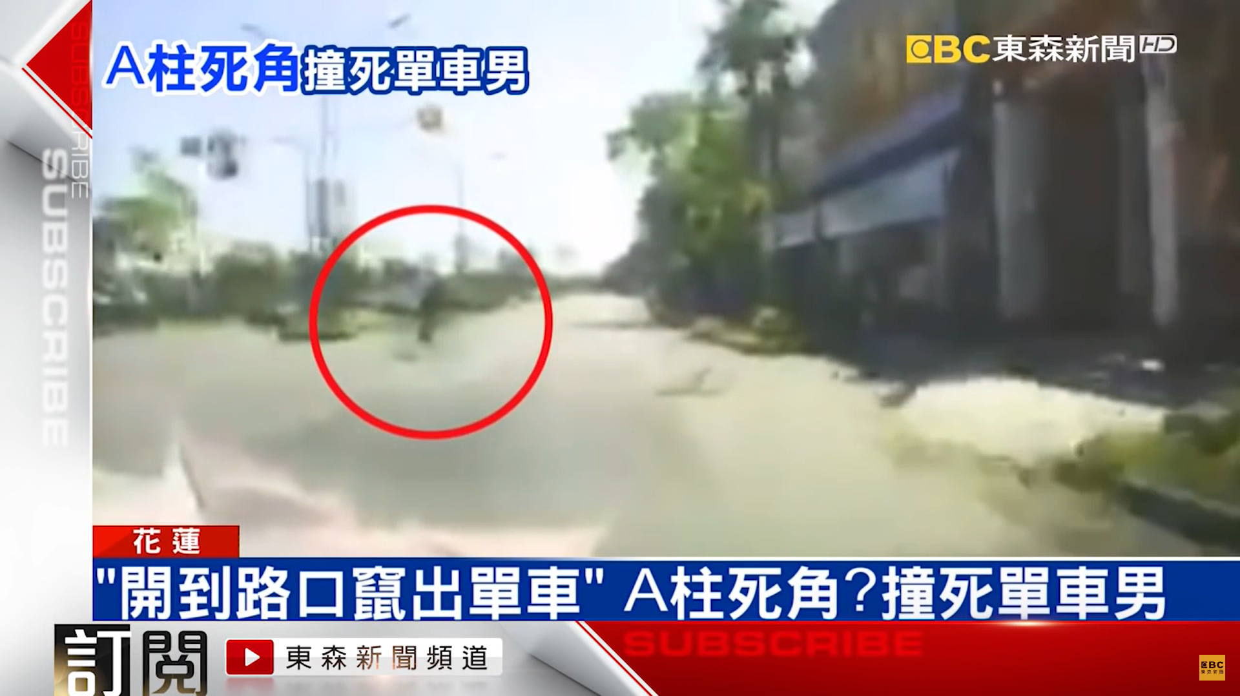
【發展活動│活動二】
7
「李四騎著自行車並準備左轉，對向有一輛轎車，
李四可能會遇到什麼危險？為什麼？
這些可能的危險，李四可以如何避免？」
案例說明
點選上方播放鈕播放影片
Notes:
教師視教學需求點選「紅框白色箭頭」至youtube播放影片。
若超連結失效，可複製以下連結https://youtu.be/PhNEsfxBtVM

Slide 20


【發展活動│活動二】
重點提醒
在沒有三色紅綠燈的路口，要仔細查看路口是否有閃光黃燈或閃光紅燈，這是判斷我們在「幹道」或「支道」的依據。
有閃光黃燈的路口：幹線道
駕駛人於停止線前減速、察看，確認支線道無車輛再通過。
有閃光紅燈的路口：支線道
駕駛人於停止線前停下、察看，確認幹線道無車輛再通過。

Slide 21
【統整活動│活動三】
安全概念總整理
回憶
今天的學習重點你還記得哪些呢？
今天上課的內容有哪些印象最深刻的部分？或是最喜歡的部分？
感受
今天上課的內容有哪些是你以前從來沒有想過或是覺得很特殊的？
思考
今天上課的內容你覺得對你未來騎乘自行車有什麼幫助？ 請舉出實際的例子。
展望

Slide 22
【統整活動│活動三】
自行車是輕巧但是相對不穩定的交通工具，
變換動線前，要讓自己的行為能被其他人預測，
路口事故多，通過路口前，
遵守號誌、擺頭確認四周車輛動向才行動，
特別注意大型車輛的視野死角及內輪差！

